Slide 1


UBND QUẬN LONG BIÊN
TRƯỜNG MẦM NON HỒNG TIẾN
CHỦ ĐỀ: QUÊ HƯƠNG ĐẤT NƯỚC BÁC HỒ
Đề tài: Thứ tự các ngày trong tuần
Lứa tuổi: MGL (5-6 tuổi)
Giáo viên: Đinh Thị Vũ Thuý Ninh
Năm học : 2023 - 2024

Slide 2
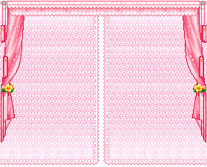

CÁNH CỬA THỜI GIAN

Slide 3
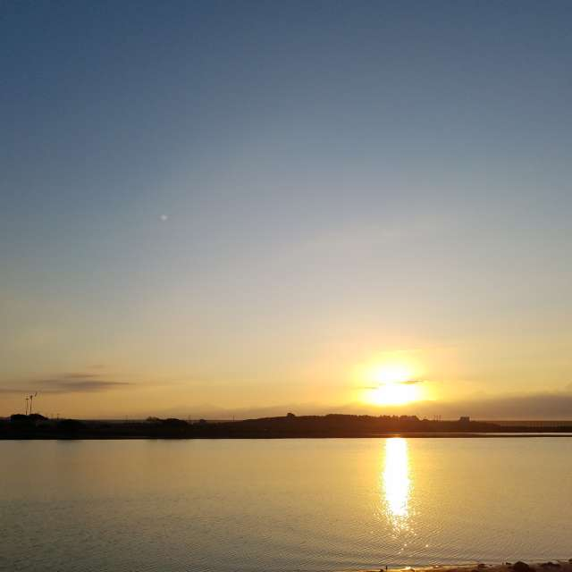

BUỔI SÁNG

Slide 4
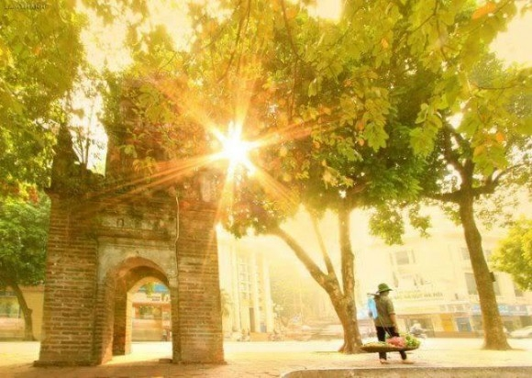
BUỔI TRƯA

Slide 5
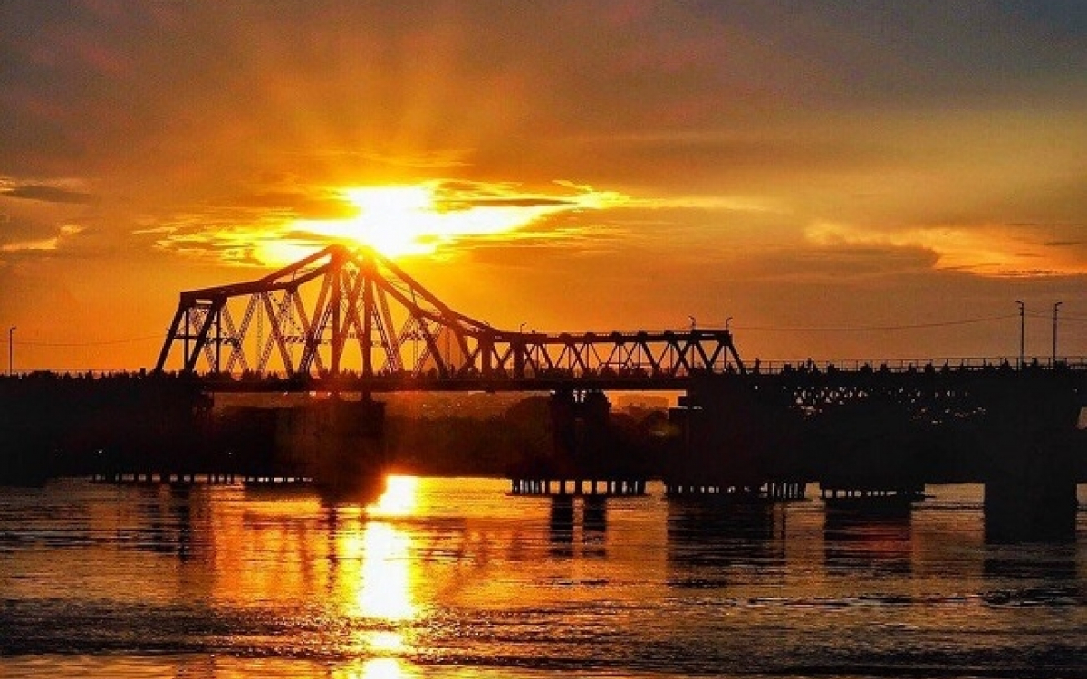
BUỔI CHIỀU

Slide 6
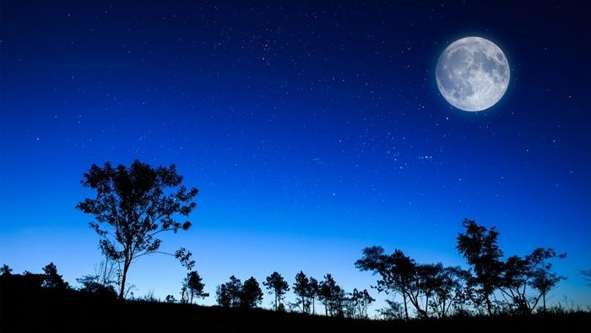
BUỔI TỐI
Notes:
S

Slide 7


PHẦN KHỞI ĐỘNG

Slide 8
THỨ 2
THỨ 3
THỨ 4
7
THỨ 5
CN
THỨ 7
THỨ 6

Slide 9


PHẦN TĂNG TỐC

Slide 10
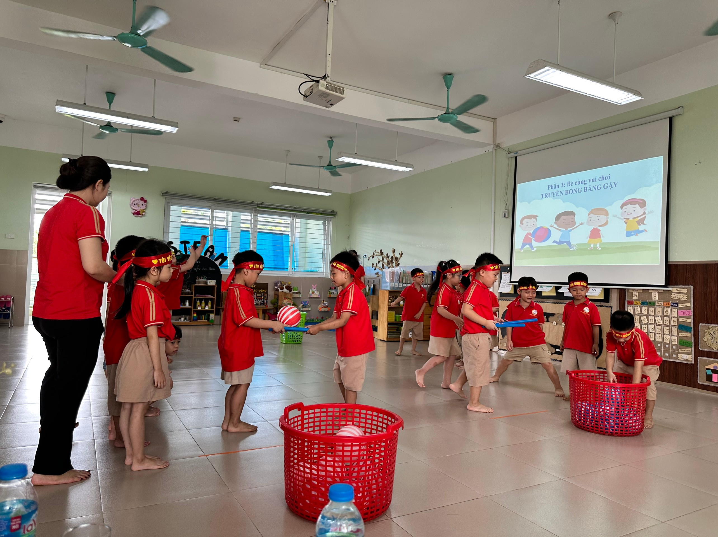
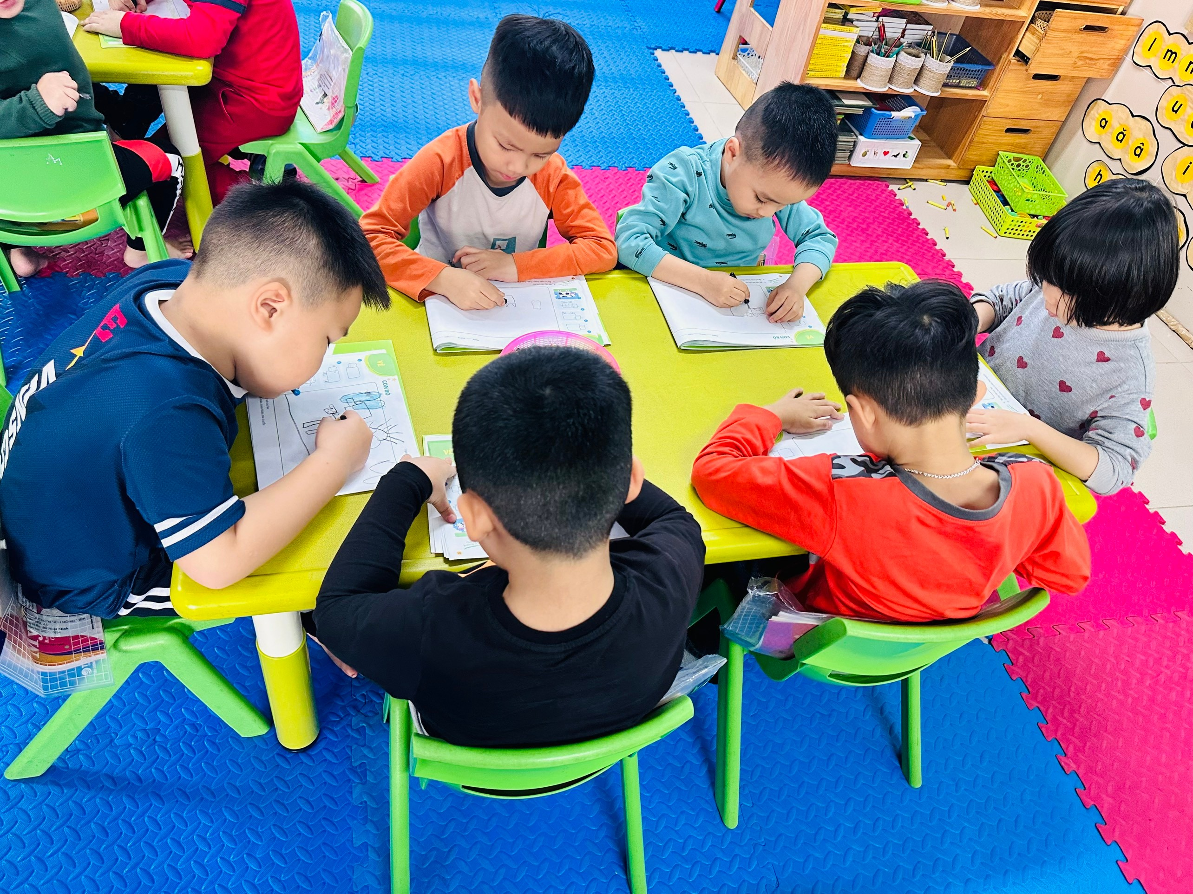
THỨ 2
THỨ 3

Slide 11
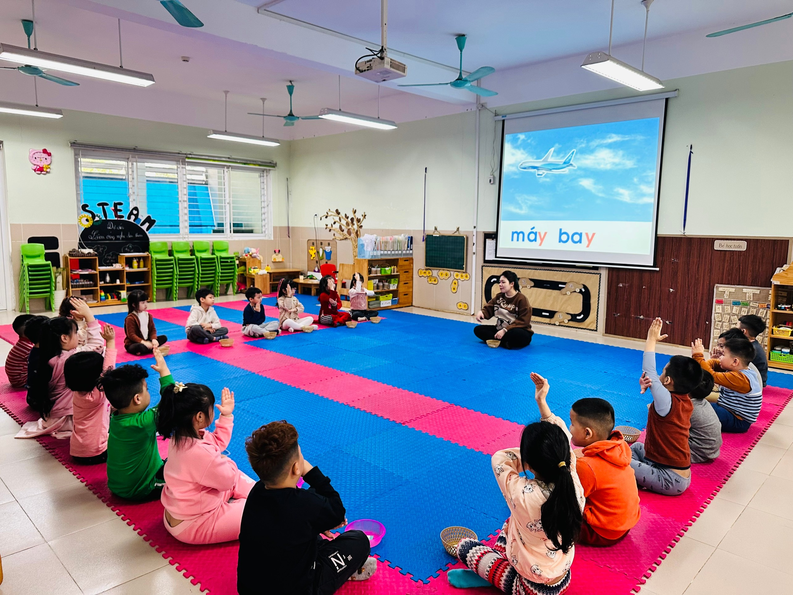
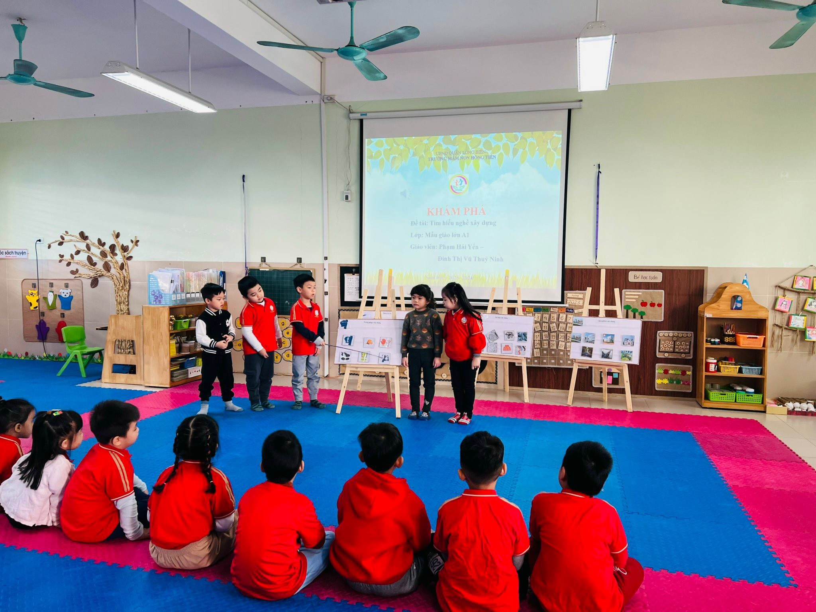
THỨ 4
THỨ 5

Slide 12
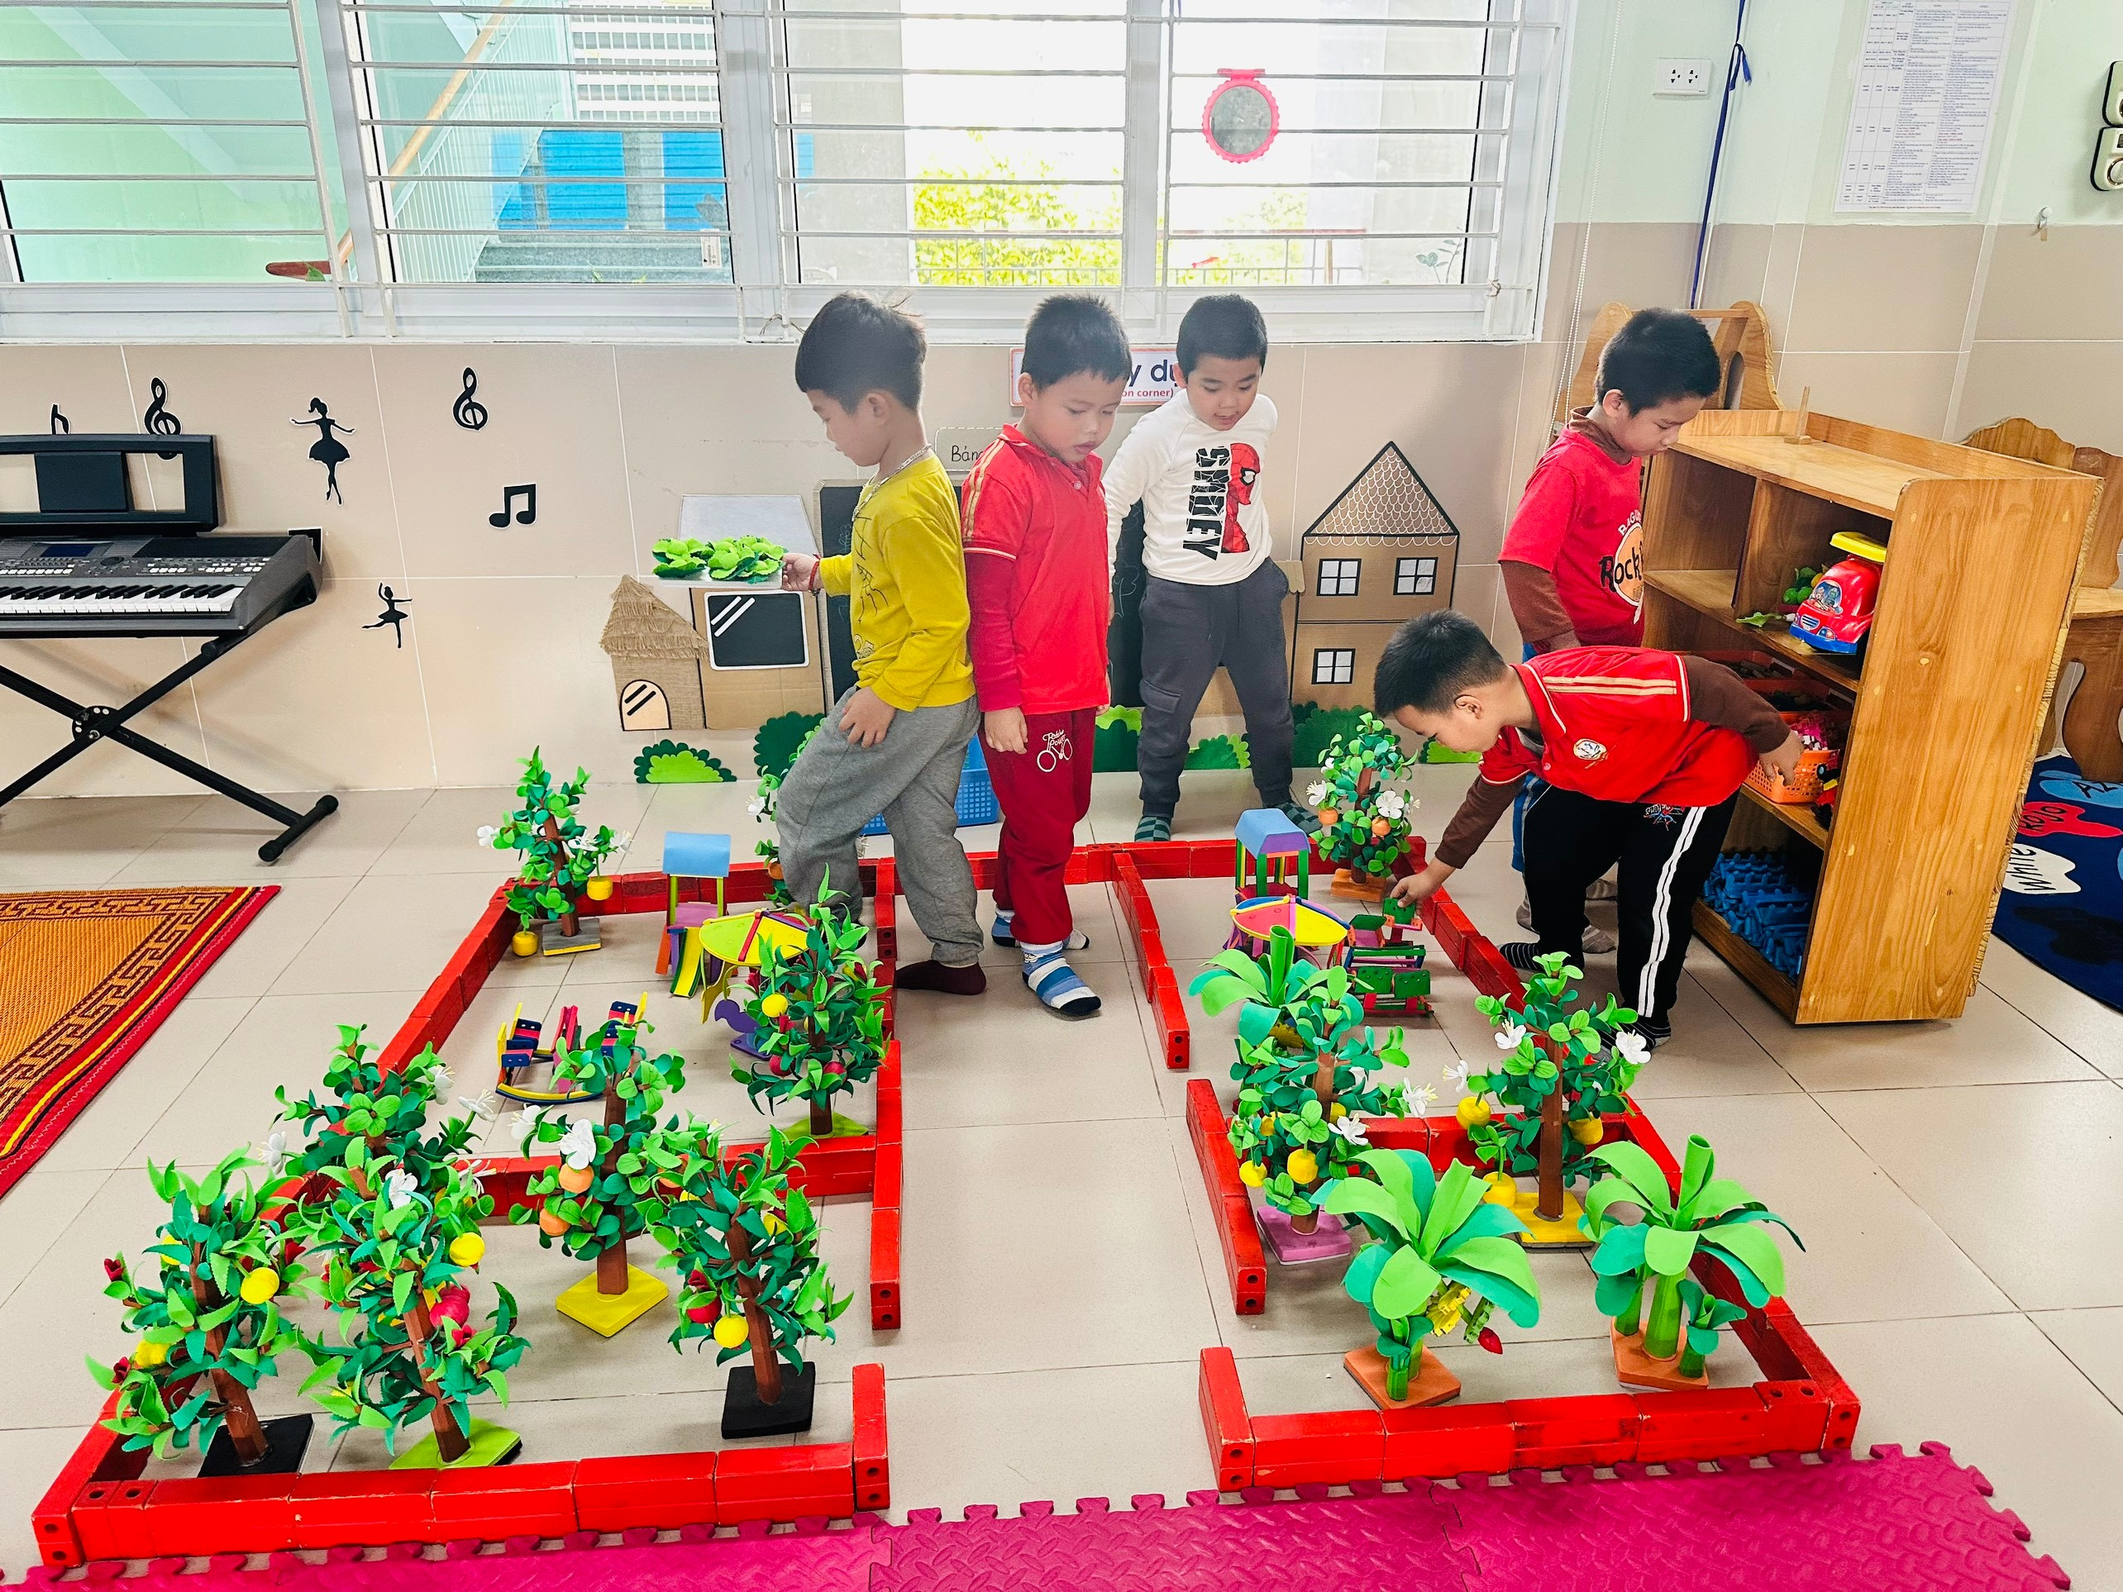
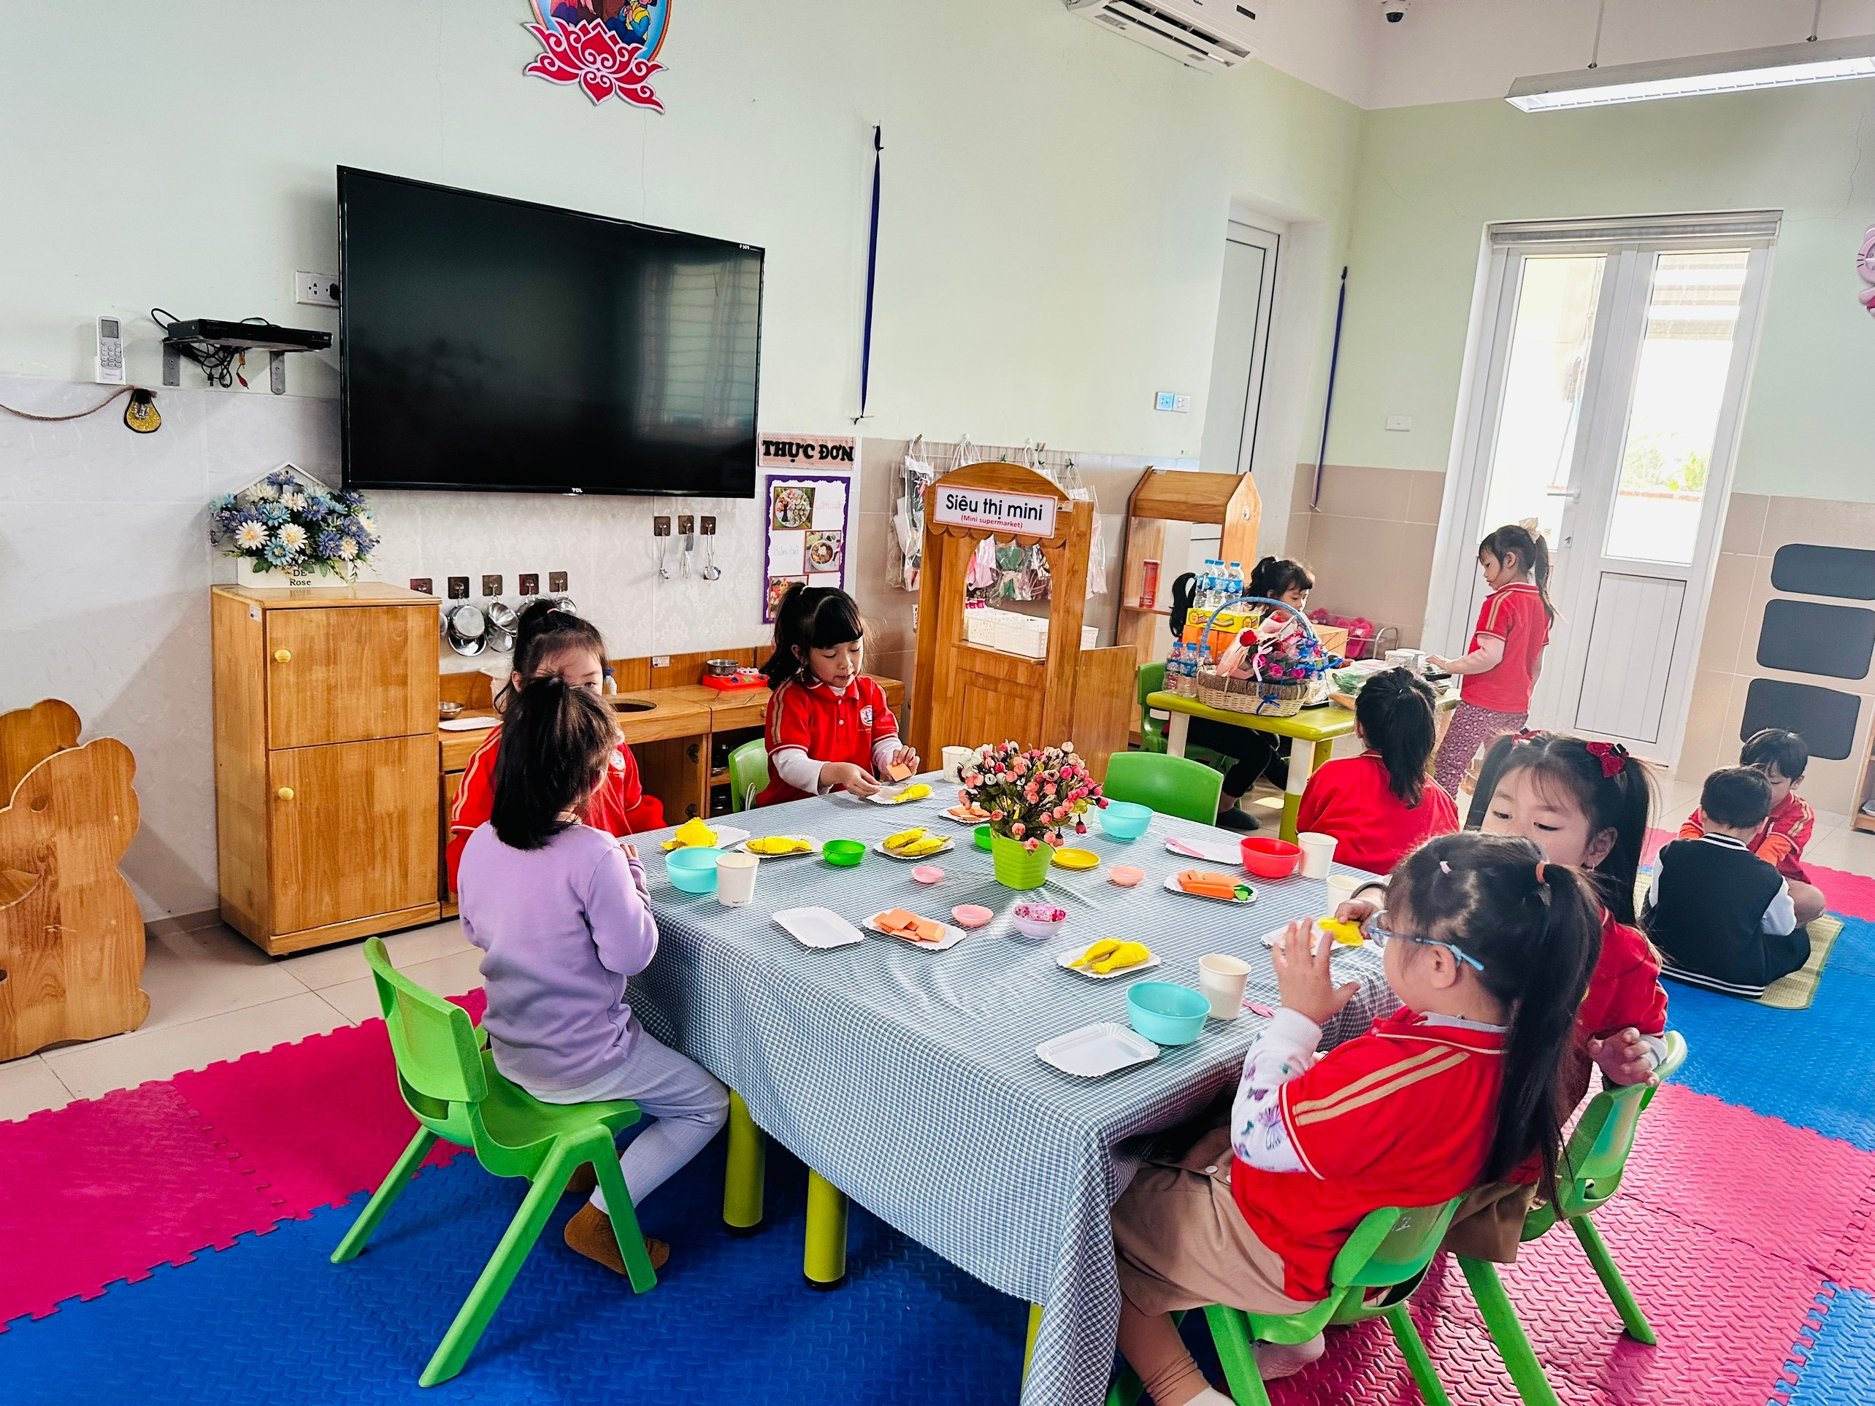
THỨ 6

Slide 13

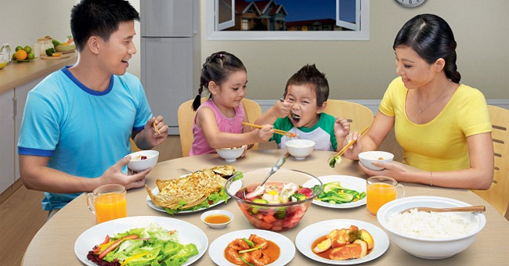
THỨ 7
CHỦ NHẬT

Slide 14
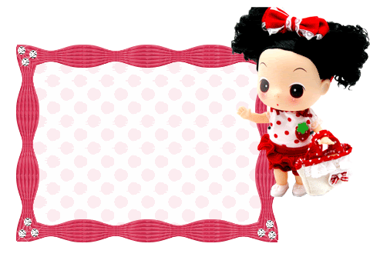
.
PHẦN VỀ ĐÍCH

Slide 15

Trò chơi 1
TRUYỀN TIN

Slide 16

Trò chơi 2
AI NHANH HƠN

Slide 17
Thứ 2
Thứ 3
Thứ 4
Thứ 5
Chủ nhật
Thứ 6
Thứ 7

Slide 18

Xin chào và hẹn gặp lại!

